Slide 1
MUTLU YAŞAM, BAŞARILI KARİYER
#güncellemenizvar
Prof. Dr. Hüseyin GÜL
BÖLÜM 1
KENDİNİ GELİŞTİRMEK VE MUTLU YAŞAMAK

Slide 2
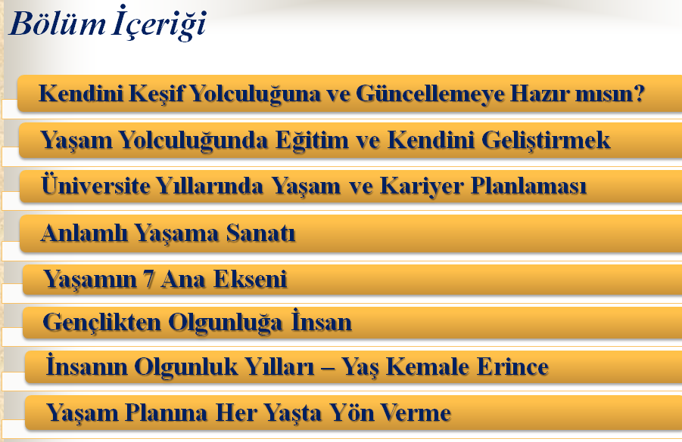

Slide 3
Kendini Keşif Yolculuğuna ve Güncellemeye Hazır mısın?
Kendini keşfetmek ve tanımak, kişisel gelişimimizi, yaşamımızı ve kariyerimizi planlamak ve daha etkili yönetmek için çok önemlidir.
Gelişme, ilerleme ve kendini güncelleme, eksikliklerini görebilme ve kabul edebilme cesareti ve özgüven isteyen uzun bir yolculuk.
Kendini keşfetme ve geliştirme sürecinde, her şey öncelikle kendini tanıma ve anlama girişim ve deneyimleriyle başlıyor.
Sürekli değişen ve daha iyi anlamaya çalıştığınız dünyaya ayak uydurabilmek için kendinizi güncelliyorsunuz.
Bu kişisel bir yolculuk ve bu yolculukta hızını ve ölçülerini belirlemek de size düşüyor.

Slide 4
Yaşam Yolculuğunda Eğitim ve Kendini Geliştirmek
Yaşam, sürekli olarak değişen koşullara göre kendini konumlandırma, karşılaşılan sorunları çözme ve çözümleri uygulama, kendini güncelleme sürecidir.
Özellikle eğitim aşamasında olan öğrenciler için, geleceklerini belirleme açısından ellerindeki en önemli değişkenler, eğitimleri ve aile desteğidir.
Mutlu, başarılı ve anlamlı bir yaşam için kararlarını kendisi veren kişi, kendi hayatı konusunda daha bilinçli olur, hayatını ve geleceğini sahiplenir, sorumluluk alarak yaşamının lideri olma şansını artırır.

Slide 5
Üniversite Yıllarında Yaşam ve Kariyer Planlaması
Kariyer ve yaşam planlaması, üniversite eğitimi sırasında devam ederek zirve yapar.
Üniversite eğitiminin başında genelde yapılan en büyük hata, “Ben yapmam gerekeni yaptım ve üniversiteyi kazandım. Bundan sonra üniversite bana gereken her şeyi verir ve beni üniversite sonrası hayata hazırlar” düşüncesiyle dersler dışında hiçbir şeye kafa yormamaktır.
Yaşam ve kariyer planınız, kişisel ve mesleki gelişiminizle paralel olarak, düşünerek ve sizin için anlamı olan kişilerle görüş alışverişinde bulunarak, amaçlarınız ve hedeflerinizle uyumlu olarak geliştirmeniz, uygulamanız ve uygularken de geliştirmeye devam etmeniz gereken bir plandır.

Slide 6
Anlamlı Yaşama Sanatı
Yaşam, bilinçli olarak anlamlı yaşama sanatı ve bu sanatı icra ettiğiniz planlı bir yolculuktur.
Yaşam ve kariyer planlaması, anlamlı yaşama sanatını uygulama aracıdır.
Yaşamda karşılaşacağınız yeni durumlara, güçlüklere ve fırsatlara göre, sürekli geliştirmenizi gerektirecek bir plandır.
Yaşamı bilinçli olarak inşaya ve sürdürmeye dairdir.
Anlamlı yaşama sanatının en önemli püf noktası, sürekli öğrenmeye ve gelişime açık olmanız ve kendinizi güncellemenizdir.

Slide 7
Yaşamın 7 Ana Ekseni
Kişisel Yaşam Planlaması
İş ve Meslek Hayatı Planlaması
Aile Hayatı Planlaması
Sosyal Yaşam Planlaması
Sağlıklı Yaşam Planlaması
Dinlence Planlaması
Eğlence Planlaması

Slide 8
Yaşamın 7 Ana Ekseni
Kişisel Yaşam Planlaması
  Kişinin tek başına ya da ailesiyle birlikte yaşarken, kişisel olarak kendi yaşamını planlaması ve yönetmesi
İş ve Meslek Hayatı Planlaması
  Kişinin, çalışma ve meslek hayatını, bilinçli bir biçimde, yaşam felsefesi, beceri, amaç ve beklentileri çerçevesinde planlaması ve yürütmesi
Aile Hayatı Planlaması
  Sevdiğiniz birisiyle ortak aile hayatı kurup, bu hayatınızı mutlu ve dengeli sürdürebilmek, bilinçli bir şekilde planlayabilmek ve yönetebilmek

Slide 9
Yaşamın 7 Ana Ekseni
Sosyal Yaşam Planlaması
  Arkadaşlık, dostluk, evcil hayvan, toplumsal kabul ve dayanışma gibi ilişkileri planlamak ve yönetmektir.
Sağlıklı Yaşam Planlaması
  Duygusal, zihinsel ve fiziksel olarak dengeli ve sağlıklı bir kişisel ve/veya aile yaşamına sahip olmak için, planlı uygulanan felsefeyi, takip edilen ilkeleri ve yapılan faaliyetleri içerir
Dinlence ve Eğlence Planlaması
  İnsanın kendisinin ve ailesinin mutluluğu, esenliği, huzuru ve tazelenmesi için, birlikte dinlenip, eğlenip, gezip hoşça vakit geçirmesini planlamaktır.

Slide 10
Yaşamın 7 Ana Ekseni
Kişisel olarak yaşamınızda mutluluğunuz, başarınız ve doyumunuz, bu 7 ana eksen arasında kendinize uyacak şekilde oluşturduğunuz ve koşullara göre ayarlayarak sürdürdüğünüz dengeye bağlıdır.
7 ana eksen arasındaki denge, insanın sağlıklı, mutlu, dengeli ve başarılı bir yaşam sürmesine katkı yapar.
Bir insanın genel yaşam planlaması, yukarıda belirtilen 7 temel ayağa ilişkin kişisel olarak bir yol haritasına sahip olmasını gerektirir.
Yaşam planının 7 ekseni arasındaki denge kişiden kişiye, kişilerin bulunduğu ya da hissettiği yaşa ve duruma göre değişebilir.

Slide 11
Gençlikten Olgunluğa İnsan
İnsanlar genç iken, tecrübe yoksunudur, gezmeye ve eğlenmeye daha fazla ağırlık verir.
30’lu ve 40’lı yaşlarda iş hayatı, kariyer ve mesleki başarı öne çıkar.
40’lı yaşlar ve sonrası, insanın tecrübeyle verimli çalışmayı bütünleştirdiği, yaşamına ilişkin gerçekten düşünüp, akıllıca kararlar verdiği yıllardır.
Bu yaşlarda insanlar, kişisel ilişkilere, dostluklara, aileye, sağlığa ve dinlenmeye daha fazla ağırlık verme eğiliminde olurlar.

Slide 12
İnsanın Olgunluk Yılları – Yaş Kemale Erince
Emeklilik yaşı gelip çattığında, birçok kişi, birçok şey için geç kalmış oluyor.
İnsanın sadece kendi yaşam deneyimlerinden ders alarak mutlu bir yaşam, başarılı bir kariyer ve akıllı bir emeklilik yaşamı kurgulaması şansı oldukça kısıtlı.
Başkalarının deneyimlerinden ve hatalarından da öğrenebilme ve ders çıkarabilme yeteneği önemli.
Otto von Bismarck’ın dediği gibi; “aptal insan kendisi deneyerek, akıllı insan diğerlerinin deneyimlerinden öğrenir.”

Slide 13
Yaşam Planına Her Yaşta Yön Verme
Yaşam planına yön verip, yaşam ve kariyer seçeneklerinizi belirlerken, her yaşa ve koşula uygun seçenekler belirlemek gerekir.
  Üniversiteyi başarılı bir şekilde bitirmek ve bir kariyer mesleğine girmek;
  Mutlu bir aile ve başarılı bir iş kurmak…
Bu süreçte, mesleki başarı, şöhret, para ve lüks ile aile, dostluk, mutluluk, sağlık, özgürlük, gezip eğlenmek ve dinlenmek gibi bazıları vazgeçilmez değerler ve hedefler arasında denge kurabilmek, yaşam mutluluğu ve doyumu için önemlidir.

Slide 14
Yaşam Planına Her Yaşta Yön Verme
Gençken hızlı yaşayan biri, ilerleyen yaşlarında daha sakin bir hayatı tercih edebilir.
Önemli olan, tercihlerinizi bilinçli bir biçimde yapmanız ve yaşam tarzınızı oturtmanız, planlamanızı sağlıklı yapabilmeniz ve başarıyla uygulamaya çalışmanızdır.
Bu süreçte, mesleki başarı, şöhret, para ve lüks ile aile, dostluk, mutluluk, sağlık, özgürlük, gezip eğlenmek ve dinlenmek gibi bazıları vazgeçilmez değerler ve hedefler arasında denge kurabilmek, yaşam mutluluğu ve doyumu için önemlidir.

Slide 15
1. Bölüm Sonu – Teşekkürler

